Slide 1
Direcția Învățământ Hîncești Liceul Teoretic ”Universum”Sărata -Galbenă
Activitate de teambuilding(timbilding)
,,O cafea cu partenerii educaționali”
Participanți : manageri școlari;
președinții comitetelor de părinți;
parteneri educaționali
23 ianuarie 2020

Slide 2
MOTTO:
”Abilitatea este ceea ce ești în stare să faci.
Motivația determină ceea ce ești în stare
să faci.
Atitudinea determină calitatea lucrului pe
care îl faci.”
( Lou HOLTZ)

Slide 3
Ce ne propunem?
Acțiuni / experiențe ce vor facilita auto-cunoașterea și intercunoașterea și vor oferi oportunitatea exersării unor abilități, competențe, talente ale participanților,în contexte de relaționare diverse, nonformale/ informale, toate în scopul fortificării etosului instituției de învățământ.

Slide 4
Ce este team- building?(timbilding)
( în l.română: formarea spiritului de echipă)
Forme de educație pentru formarea calităților personale necesare oricărui om modern, formarea întregii game de atitudini necesare unui om responsabil, civilizat, pentru a conviețui eficient cu semenii lui.

Slide 5
Ce este team- building?(timbilding)
Formă de educație pentru formarea calităților personale ;
Un proces menit să îmbunătățească simultan relațiile și raporturile dintre membrii unui grup, colectiv, în scopul depășirii obstacolelor aflate în calea îndeplinirii scopului comun organizațional.

Slide 6
De ce avem nevoie de team- building(timbilding) ?

Slide 7
Bună ziua, lume, încotro?!
Extras dintr-o discuție între un profesor și un elev de clasa a IV-a, care a lovit bătrâna de la etaj, pentru că aceea mergea prea încet și dânsul întârzia. ” - Nu te recunosc, Dane! - N-aveți de unde, doamnă, că noi, în loc să ne cunoaștem, facem matematică... - Da cum ai putut, tu, așa flăcău mare, să dai într-o bătrână? - Da ce să fac, s-o duc pe brațe?! Și chiar dacă -i așa, ce-o să-mi faceți, ei, ce-o să-mi faceți?!”

Slide 8
Cui ne adresăm?
ne adresăm tuturor actorilor educaționali:
elevi, părinți, personal didactic și
nedidactic, membri ai comunității.

Slide 9
Psihiatrul David Eberhard, tatăl a 8 copii, susține:
* „A-i spune NU unui copil nu este același lucru
cu a-l bate. Copilul trebuie să știe ce înseamnă
limitele, trebuie să știe ce înseamnă refuzul și
opoziția”
„ Am plecat de la a nu avea voie să le dăm o
palmă la fund și am ajuns la a nu avea voie să le
zicem nimic care să îi supere sau să îi deranjeze.”

Slide 10
„Copiii la putere” de David Eberhard
” Copilul nu are nevoie să îi fiți prieten, ci părinte. Nu trebuie să coborâți la nivelul lui, să nu îl contraziceți, să îi faceți tot timpul pe plac, să nu mai aveți nicio putere de decizie. E total greșit. Copilul are nevoie de limite, de opoziție, de disciplină și rigoare.”
” Când copilul nu mai are teamă și respect pentru părinți, el nu mai are limite, busolă de orientare.”

Slide 11
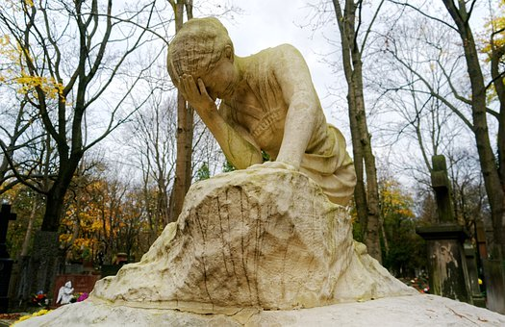
Ce-i de făcut?

Slide 12
Ce urmează să facem?

Slide 13
Ce urmează să realizăm?
Organizarea de activități de timp liber pentru elevi/cadrele didactice/nedidactice;
Activități de teambuilding pentru pesonalul din școli;
Organizarea de activități cu/pentru cadrele didactice pensionate;
????????
????????.

Slide 14
Ce presupune activitatea noastră?
Acțiuni /experiențe ce trebuie:
să faciliteze auto-cunoașterea și intercunoașterea tuturor actanților;
să ofere oportunitatea exersării unor abilități, competențe, talente în contexte de relaționare diverse, nonformale/ informale în scopul atingerii idealului viziunii și misiunii instituției.

Slide 15
Cum ? Preocupare pentru soluționarea problemelor comune?
Preocupare pentru soluționarea problemelor comune?
Comunicarea;
Cooperarea.

Slide 16
Rezultate așteptate
Comunitate școlară consolidată;
Calendar cu activități nonformale/ informale;
Nr. mare de beneficiari și actori ai serviciilor educaționale;
??????????

Slide 17
Rezultate așteptate
valorificarea timpului liber al elevilor, din punct de vedere educaţional;
oportunităţi pentru valorificarea experienţelor de viaţă ale elevilor, prin cadrul mai flexibil, mai deschis şi prin diversificarea mediilor de învăţare cotidiene;
participare voluntară, individuală sau colectivă a tuturor actorilor educaționali în procesul de educare a tinerii generații.

Slide 18
Rezultate așteptate
modalităţi flexibile de a răspunde intereselor elevilor prin gama largă de activităţi pe care le propune şi posibilitatea fiecărui elev de a decide la ce activităţi să participe;
dezvoltarea competenţelor pentru viaţă şi pregătirea tinerilor pentru a deveni cetăţeni activi;
formarea capacităţii organizatorice, de autogospodărire, de management al timpului, de gândire critică, de adoptare a unor decizii sau rezolvare de probleme;
un cadru de exersare şi de cultivare a diferitelor înclinaţii, aptitudini şi capacităţi, de manifestare a talentelor în artă, cultură, muzică, sport, pictură, IT etc.

